Slide 1

Алгоритм Дейкстры
Гр.321702:
Рублевская Катя, Банкевич Яна, Сергиевич Дарья

Slide 2
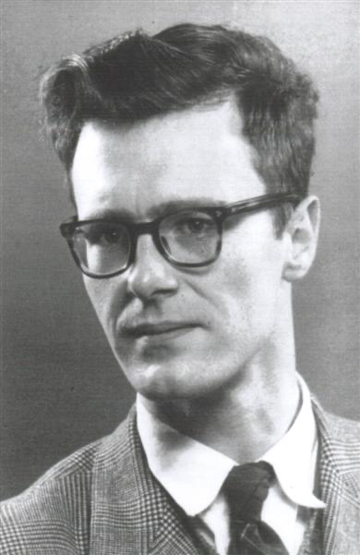
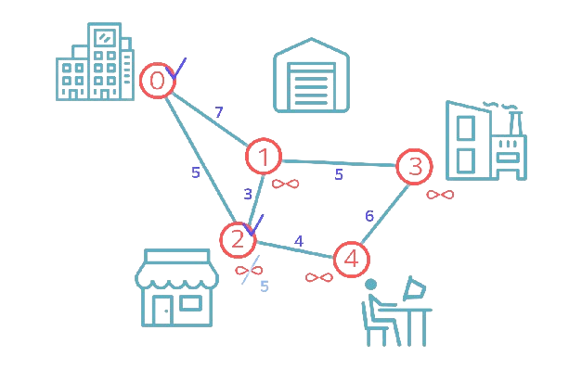
Алгоритм поиска кратчайшего пути разработал голландский учёный Эдсгер Дейкстра в 1956 году. В то время он искал способ продемонстрировать возможности нового компьютера ARMAC и искал задачу, которую мог бы решить ARMAC и при этом понятную незнакомым с компьютерами людям.
Дейкстр взял задачу поиска кратчайшего пути и разработал алгоритм её решения. На базе алгоритма он разработал программу построения маршрутов между городами по транспортной карте Нидерландов.

Slide 3
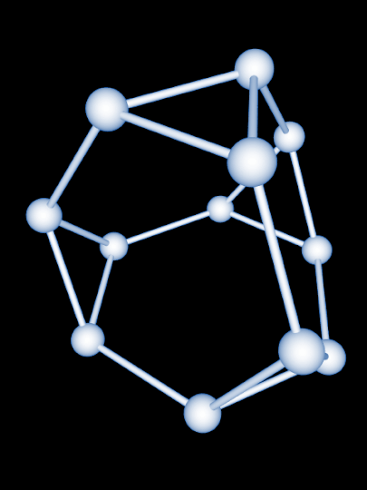
Алгоритм Дейкстры - это метод, который находит кратчайший путь от одной вершины графа к другой.
Граф — это математическая структура, которая состоит из вершин (узлов) и рёбер (связей) между ними. Его можно представить как схему дорог или как компьютерную сеть.
Рёбра - это связи, по которым можно двигаться от одной вершине к другой. Они могут иметь направление, а также веса — числа, которые обозначают силу связей с вершинами.

Slide 4
Постановка задачи
﻿﻿В задаче поиска кратчайших путей полагаются известными множества вершин и ребер ориентированного или неориентированного графа G(V,E) (V - множество вершин, Е - множество ребер), а также вес ребер, где значение веса выражается действительным числом.
﻿﻿Существует ряд задач поиска кратчайших путей из одной вершины, отличающихся своей постановкой, где такие отличия состоят в следующем:
является ли граф ориентированным или неориентированным;
﻿﻿является ли граф ациклическим или содержит циклы;
﻿﻿принимают ли веса ребер только положительные значения или возможны и их отрицательные значения;
﻿﻿принимают ли веса ребер только целочисленные значения; выражаются ли веса ребер малыми неотрицательными значениями

Slide 5

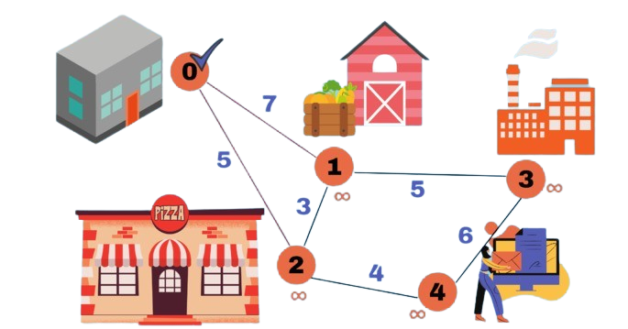
Цель использования:
при планировании автомобильных и авиамаршрутов,
при разводке электронных плат,
в протоколах маршрутизации,
в планировании сервисов,
при создании крупных карт.

Slide 6



Цель использовния:
поиск системой бронирования наиболее быстрых или дешевых билетов, в т.ч. с возможными пересадками;
разработка поведения неигровых персонажей, создание игрового ИИ в геймдеве;
моделирование движения робота, который перемещается по местности;

Slide 7
Кто использует алгоритм Дейкстры:
Математики и другие ученые, которые пользуются графами как абстрактными единицами. Задача поиска маршрута в науке может быть и чисто фундаментальной, и прикладной.
Дата-сайентисты. В этой области много математики, в том числе активно используется теория графов.
Сетевые инженеры, так как алгоритм Дейкстры лежит в основе работы нескольких протоколов маршрутизации. Сама по себе компьютерная сеть представляет собой граф, поэтому специалисты по сетям должны знать, что это такое.

Slide 8
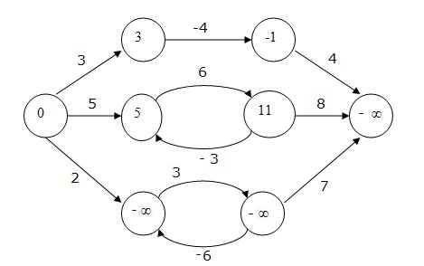
Важно:
Взвешенный граф — граф, каждому ребру которого поставлено в соответствие некое значение (вес ребра).
Нужно понимать:
он работает только со взвешенными графами.
эти расстояния должны быть неотрицательными.
Если алгоритм нашел два равных кратчайших пути:
Или на выходе будут оба (модифицированный алгоритм)
Или найдется один из (классический алгоритм )
НЕ ПОДХОДИТ

Slide 9
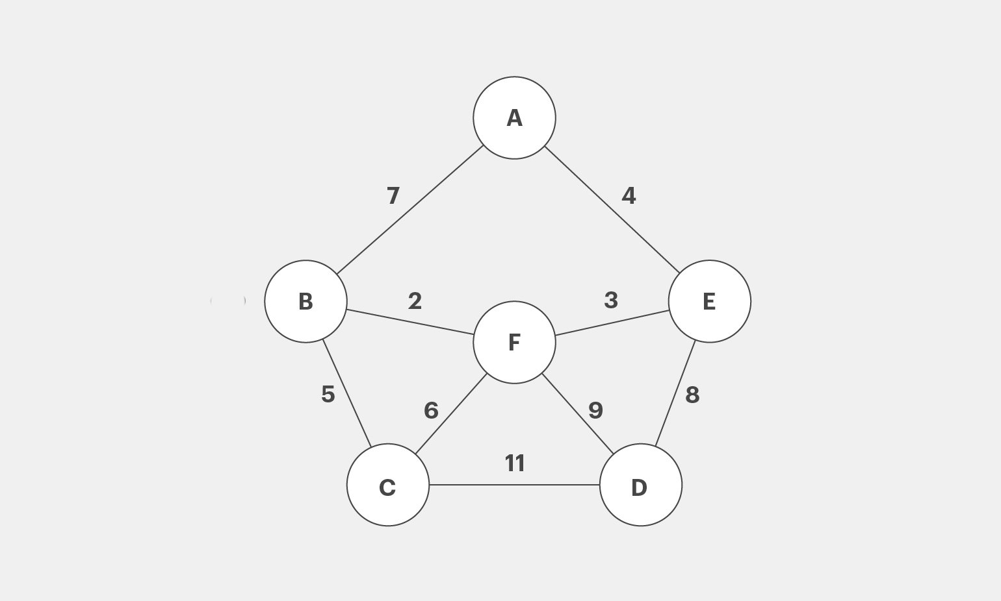
Как работает алгоритм
Идея алгоритма Дейкстры в том, что мы можем найти наименьшие расстояния от начальной вершины графа ко всем остальным. Зная эти расстояния, можно построить кратчайший маршрут между начальной и другими точками.
Допустим, у нас есть несколько городов, соединённых дорогами. Назовём их А, B, C, D,E, F. Числа возле рёбер — расстояния между городами в милях.

Slide 10
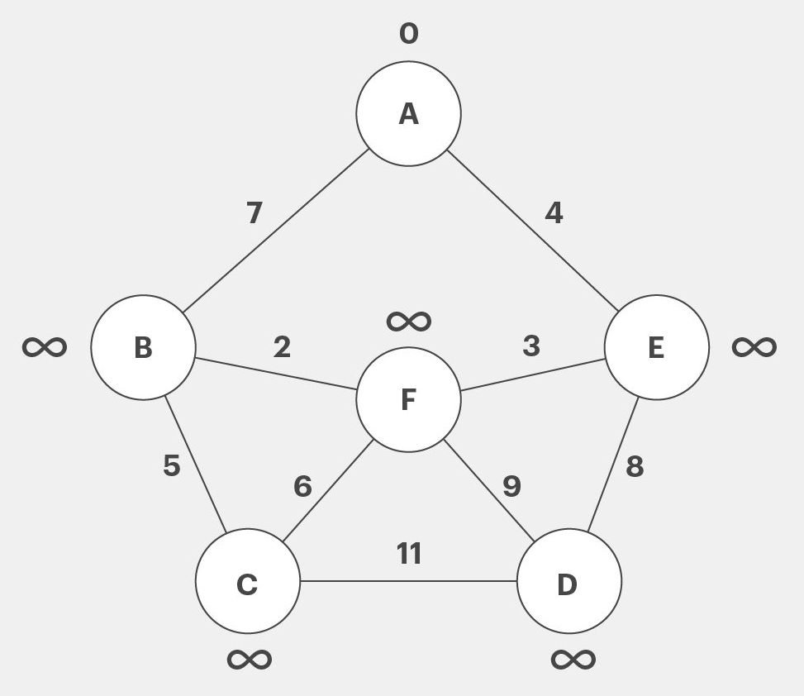
Шаг 1:
Установим для каждой вершины первоначальную оценку пути до А. Для самой А оценка равна 0, остальным присвоим бесконечность, так как мы пока не знаем их значения.

Slide 11
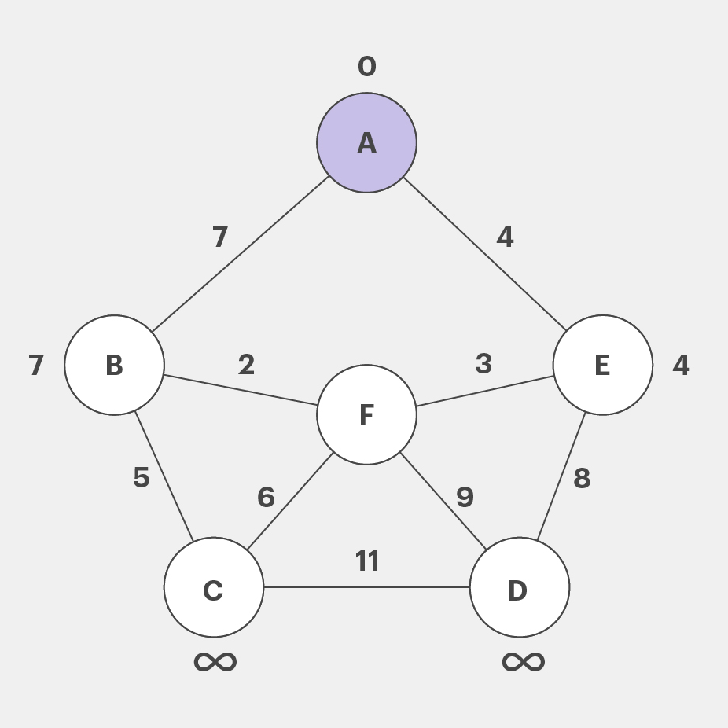
Шаг 2:
Рассмотрим соседние с A вершины — то есть те, которые связаны с А рёбрами напрямую. Это B и E — их расстояния до А равны 7 и 4 соответственно. Так как эти значения, очевидно, меньше бесконечности, обновим их на схеме. Вершину А будем считать посещённой — закрасим её и больше не рассматриваем.

Slide 12
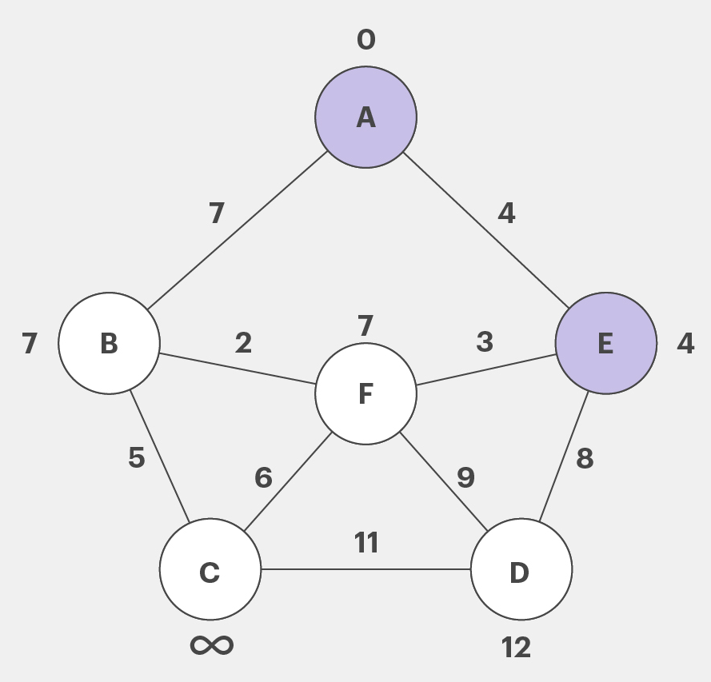
Шаг 3:
Теперь перейдём к непосещённой вершине с наименьшим расстоянием до А. Это вершина E. Соседние с ней непосещённые вершины — F и D. Их расстояния до А будут равны оценке E (то есть расстоянию от E до А) плюс веса рёбер от E до этих вершин. Получается так:
Для F: 4 + 3 = 7
Для D: 4 + 8 = 12
Полученные расстояния меньше предыдущих оценок, поэтому запишем их возле вершин F и D. Вершину E будем считать посещённой. Закрасим её.

Slide 13
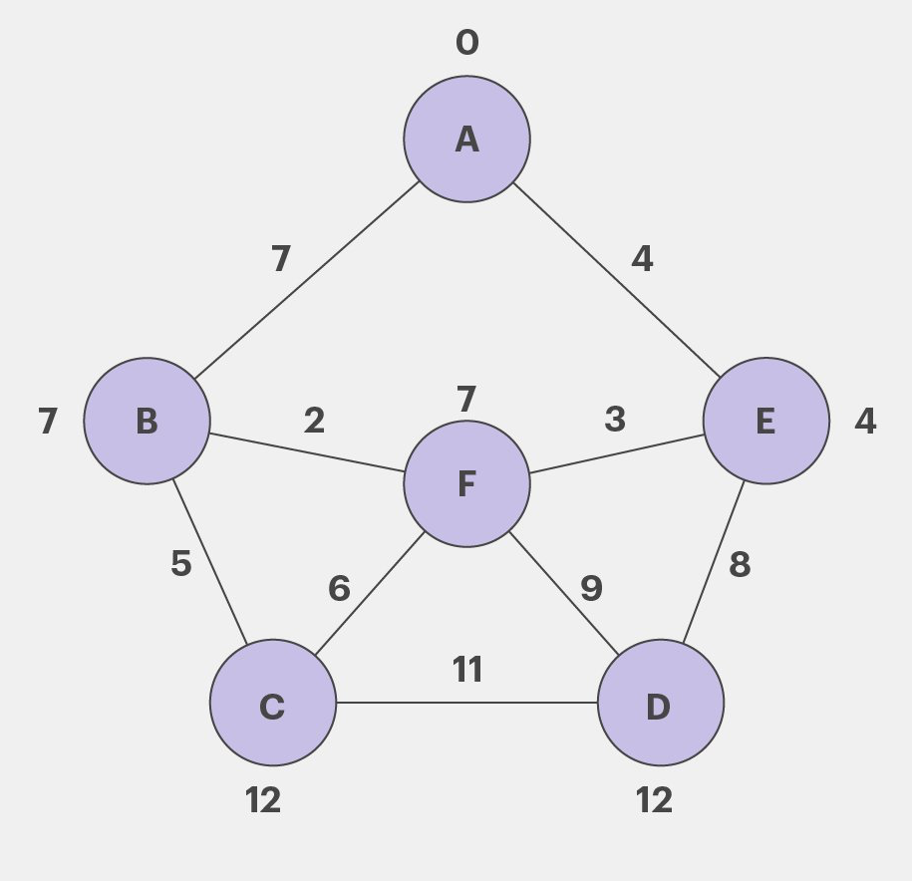
Остальные шаги :
Дальше по аналогии: алгоритм выбирает непосещённые вершины с наименьшей оценкой и считает расстояния от соседних с ней вершин до А. И продолжается это до тех пор, пока алгоритм не вычислит кратчайшие расстояния до А для всех вершин.

Slide 14
Финал:
Готово! Теперь мы можем построить кратчайший маршрут от А до любой другой вершины. Например:
От A до F: A — E — F
От A до D: A — E — D
От A до C: A — B — C

Slide 15


Slide 16
Алгоритм:
Подготовка:
Отметьте все вершины как "не посещенные".
Установите расстояние до начальной вершины как 0, а до всех остальных как бесконечность.
Создайте список "не посещенных" вершин.
Основной шаг (повторяйте, пока список не пуст):
Выберите из списка "не посещенных" вершин с наименьшим расстоянием.
Отметьте его как "посещенный".
Для каждого соседа выбранной вершины :
Рассчитайте новое расстояние до соседа через выбранную вершину (текущее расстояние до выбранной + вес ребра между ними).
Если новое расстояние меньше текущего расстояния до соседа, обновите его.
Результат: у вас есть кратчайшие расстояния от начальной вершины до всех остальных.

Slide 17
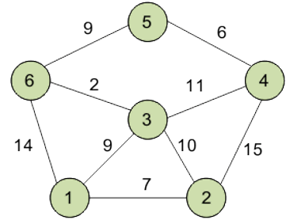
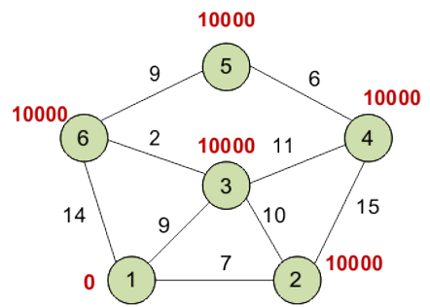
Пример №1 :
Дан граф. Нужно найти минимальное расстояние от вершины 1 до вершины 5.

Slide 18
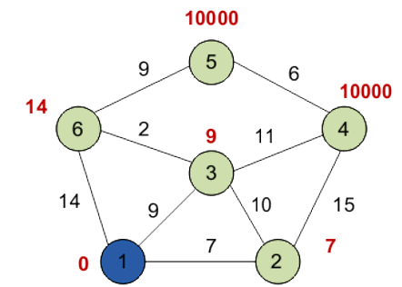
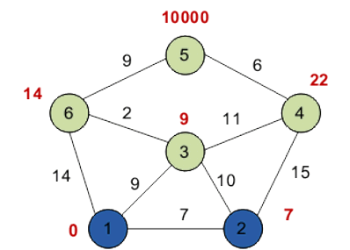

Slide 19
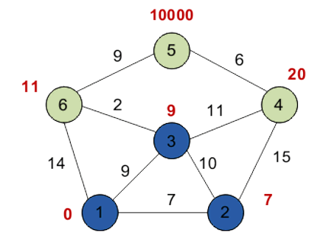
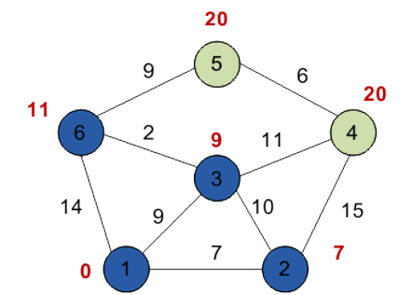

Slide 20
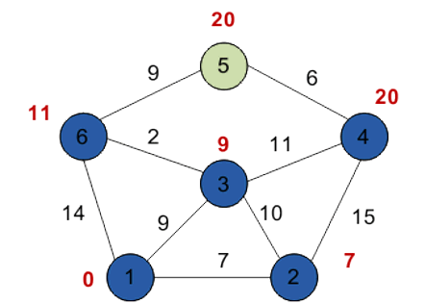
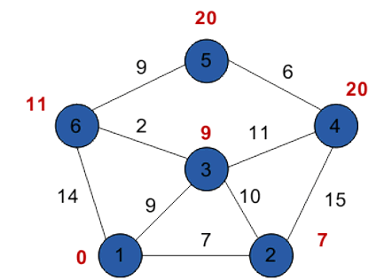
Таким образом, кратчайшим путем из вершины 1 в вершину 5 будет путь через вершины 1 - 3 - 6 - 5, поскольку таким путем мы набираем минимальный вес, равный 20.

Slide 21
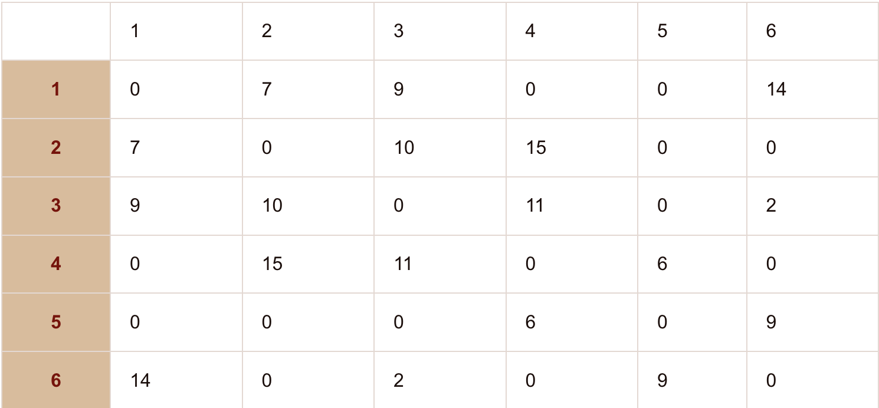


Slide 22
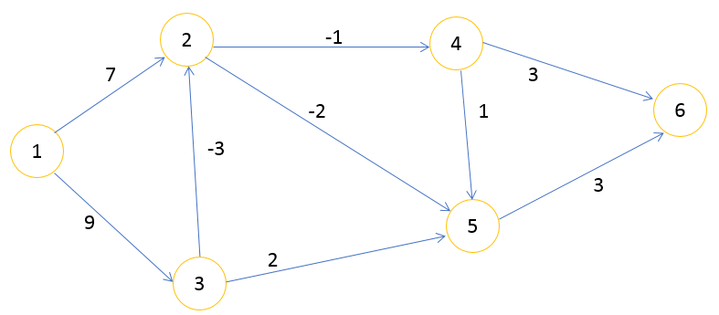
Пример №2 :
Дан граф. Нужно найти минимальное расстояние от вершины 1 до вершины 4 с помощью алгоритма Дейкстры.
ИЗ-ЗА ОТРИЦАТЕЛЬНЫХ ВЕСОВ МЫ МОЖЕМ ДАННУЮ ЗАДАЧУ РЕШИТЬ С ПОМОЩЬЮ АЛГОРИТМА ДЕЙКСТРЫ

Slide 23
Выводы:
Алгоритм Дейкстры используется для нахождения кратчайшего пути
от начальной вершины графа ко всем остальным.
Алгоритм Дейкстры рассматривает все вершины равнозначно и всегда
выбирает вершину с наименьшим расстоянием до неё.
Алгоритм Дейкстры может быть медленным для больших графов, так как
исследует все вершины.
Нужно всегда учитывать, что алгоритм работает только на взвешенных графах с положительными весами

Slide 24


